Slide 1
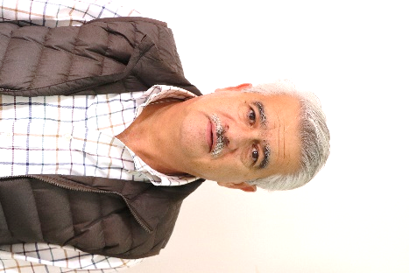
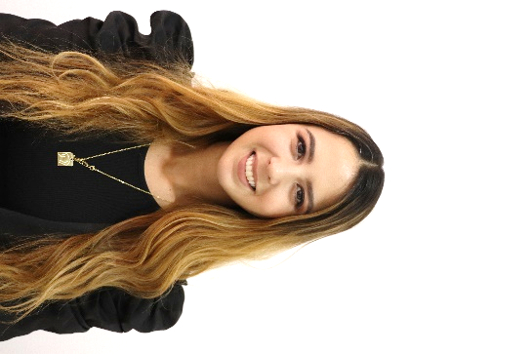
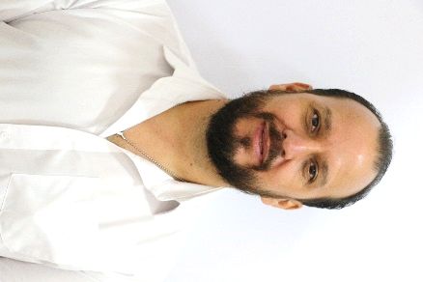
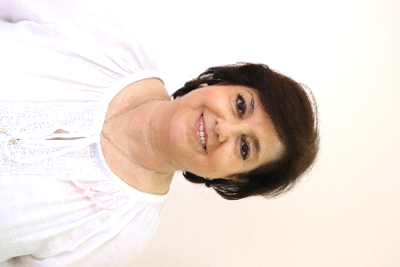
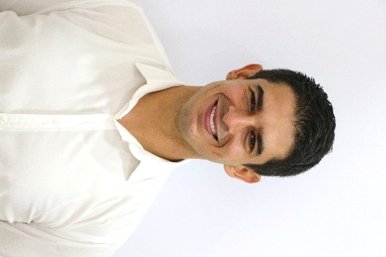
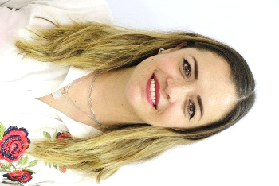
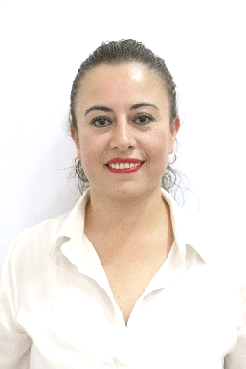
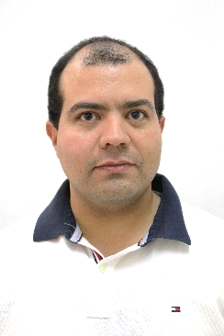
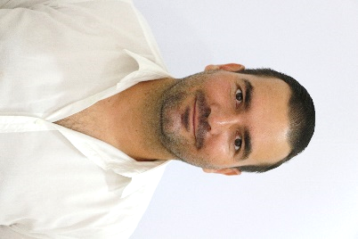
DIRECTORIO DE REGIDORES
COMISIONES EDILICIAS
GOBIERNO MUNICIPAL 2021-2024
SAN JUAN DE LOS LAGOS, JALISCO.
Presidencia
Sindicatura
Asesoría Jurídica
C. ALEJANDRO DE ANDA LOZANO
PRESIDENTE MUNICIPAL
C. DIANA LAURA DE ANDA SÁNCHEZ
REGIDORA MUNICIPAL
DR. CÉSAR ALEJANDRO MONTERO LOZA
REGIDOR MUNICIPAL
-GOBERNACIÓN
-PLANEACIÓN ECONÓMICA Y URBANA
-OBRAS PÚBLICAS
-SEGURIDAD PÚBLICA
-TURISMO
-FESTIVIDADES CÍVICAS Y CULTURALES
-HABITACIÓN POPULAR
-SALUBRIDAD E HIGIENE
-PARQUES Y JARDINES
-ALUMBRADO PÚBLICO
Juzgado Municipal
Secretaría Particular
Unidad de Transparencia
C. GRACIELA GARCÍA MUÑOZ
REGIDORA MUNICIPAL
LIC. KAREN DENISSE BATISTA AGUILERA
REGIDORA MUNICIPAL
MTRO. JAIRO ALEJANDRO PRECIADO
REGIDOR MUNICIPAL
-ASISTENCIA SOCIAL
-REGISTRO CIVIL
-PROTECCIÓN CIVIL
-EDUCACIÓN PÚBLICA
-ESPECTÁCULOS
-IGUALDAD DE GÉNERO
-COMERCIO
-DEPORTES
-ASEO PÚBLICO
Contraloría
Comunicación Social
Gestoría
LIC. GABRIELA MACÍAS LÓPEZ
REGIDORA MUNICIPAL
LIC. JORGE ALBERTO DE RUEDA PADILLA
REGIDOR MUNICIPAL
MTRO. PABLO ESTEBAN GONZÁLEZ RAMÍREZ
SÍNDICO MUNICIPAL
-PROMOCIÓN DEL DESARROLLO ECONÓMICO
-JUSTICIA
-PATRIMONIO MUNICIPAL
-CAMINOS RURALES
-ECOLOGÍA
-AGUA POTABLE
-PRESUPUESTO
-HACIENDA MUNICIPAL
-PUNTOS CONSTITUCIONALES
-REGLAMENTOS

Slide 2
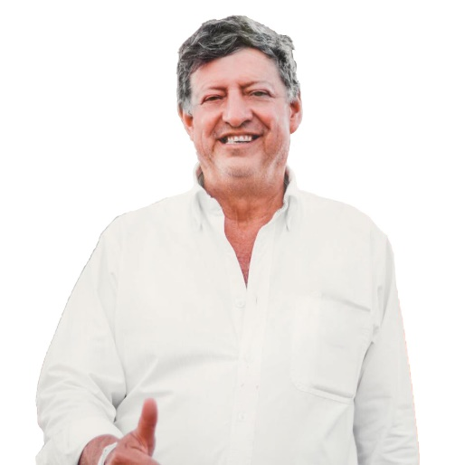
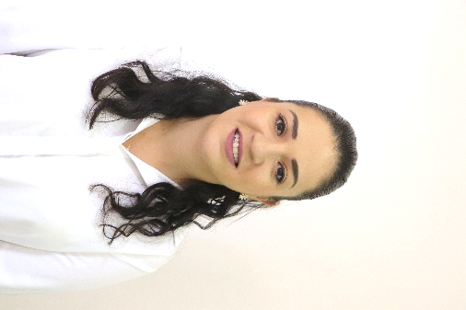
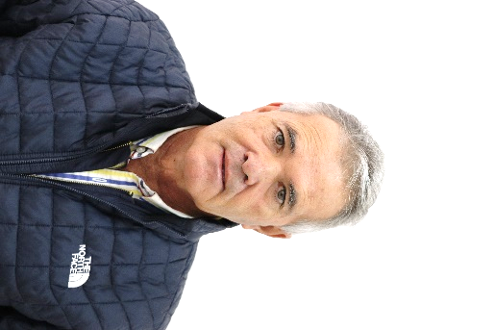
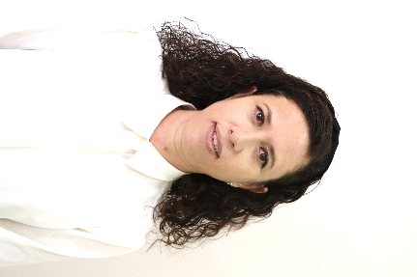
DIRECTORIO DE REGIDORES
COMISIONES EDILICIAS
GOBIERNO MUNICIPAL 2021-2024
SAN JUAN DE LOS LAGOS, JALISCO.
Coordinación de Directores
Secretaría General
Registro Civil
C. VICENTE GARCÍA CAMPOS
REGIDOR MUNICIPAL
C. LOURDES DENIS RODRÍGUEZ PADILLA
REGIDORA MUNICIPAL
ING. JOSÉ GUADALUPE CAMPOS GONZÁLEZ
REGIDOR MUNICIPAL
-RECLUSORIOS
-MERCADOS Y ABASTOS
-PUNTOS CONSTITUCIONALES
-REGLAMENTOS
-CEMENTERIOS
-INSPECCIÓN Y VIGILANCIA
-ATENCIÓN A GRUPOS VULNERABLES
-RASTRO
-PARQUE VEHÍCULAR
-PROMOCIÓN AL FOMENTO AGROPECUARIO Y FORESTAL
Participación Ciudadana
Secretaría Técnica
Instituto Municipal de la Juventud
C. MARÍA DEL ROSARIO RUVALCABA DÁVALOS
REGIDORA MUNICIPAL
MTRA. FABIOLA GARCÍA GUZMAN
REGIDORA MUNICIPAL
-NOMENCLATURA
-PRENSA Y DIFUSIÓN
-CALLES Y CALZADAS
-JUVENTUD Y DIVERSIDAD SEXUAL
-REDACCIÓN Y ESTILO
-ESTACIONAMIENTOS
Control Animal
Ecología

